Slide 1

PIPELINE ANALYTIQUE
POUR UNE AGENCE
ÉVÉNEMENTIELLE
PRESENTÉE PAR EL KALEF AYA

Slide 2

CONTEXTE
ASSILE EVENT organise des soirées et événements pour les jeunes, mais fait face à des défis majeurs:
  Comment animer musicalement les jeunes de manière optimale?
    Besoin de connaître les préférences musicales actuelles
    Les tendances changent rapidement
    Risque de choisir de mauvaises chansons = soirée moins réussie
  Quels artistes/chansons sont réellement demandés?
    Données éparses et manuelles
    Pas de vue consolidée des tendances
    Décisions basées sur intuition, pas sur données

Slide 3
DATA PIPELINE SPOTIFY + AWS
CRÉER UNE PIPELINE DE DONNÉES COMPLÈTEMENT AUTOMATISÉE QUI:
      RECUPÉRER DES DONNÉES SPOTIFY RÉELES EN 2025
      STOCKE LES DONNÉES DE MANIÈRE STRUCTURÉE
      TRAITE ET NETTOIE LES DONNÉES (FORMATS, AGRÉGATIONS)
      ANALYSEPOUR EXTRAIRE DES KPI UTILES:

Slide 4
CAS D’USAGE
1. VOLUME (QUANTITÉ DE DONNÉES) :
✓ 7200 DONNÉES
✓ 691 CHANSONS UNIQUES IDENTIFIÉES
✓ 442 ARTISTES DIFFÉRENTS
✓ 250 LABELS/SOURCES DOCUMENTÉS
→ DONNÉES SUFFISANTES POUR PRENDRE DES DÉCISIONS
SOLIDES
2. VÉLOCITÉ :
✓ DONNÉES SPOTIFY CHARTS 2025 (ACTUELLES ET PERTINENTES)
3. VARIÉTÉ (DIVERSITÉ DES DONNÉES) :
✓ CLASSEMENT DANS LES CHARTS
✓ ARTISTES
✓ NOM DE LA CHANSON
✓ LABEL/MAISON DE DISQUES
→ DONNÉES STRUCTURÉES PRÊTES À L'ANALYSE

Slide 5
4. VÉRACITÉ (QUALITÉ & FIABILITÉ):
✓ SOURCE OFFICIELLE: SPOTIFY CHARTS (DONNÉES RÉELLES)
✓ PAS DE DONNÉES MANQUANTES
→ LES DÉCISIONS REPOSENT SUR DES DONNÉES FIABLES
5. VALEUR (KPI):
✓ TOP 20 HITS
✓ CHANSONS DURABLES
✓ TOP ARTISTES
✓ LABELS DOMINANTS
→ PULSE EVENTS PREND MEILLEURES DÉCISIONS = MEILLEURES SOIRÉES = PLUS DE CLIENTS

Slide 6
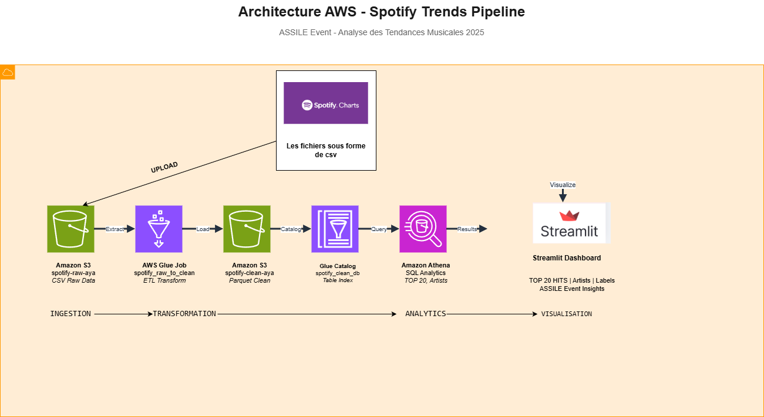

Slide 7
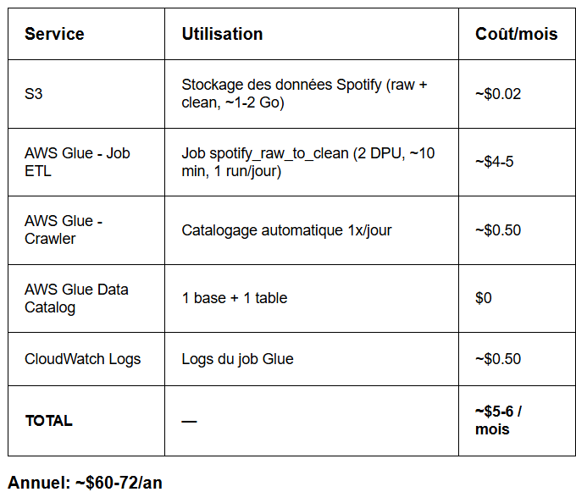
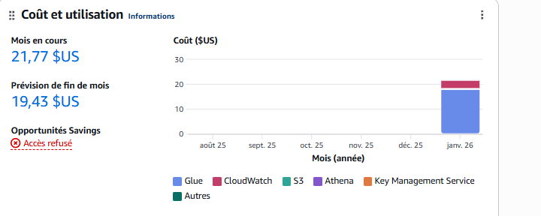
COÛTS
USAGE NORMAL
LE COÛT PRINCIPAL = AWS GLUE JOB
  LES $21.80 NE SONT PAS DUS À UNE MAUVAISE ARCHITECTURE ILS SONT DUS À UNE ERREUR HUMAINE: J'AI OUBLIÉ D'ARRÊTER LE LAB

Slide 8
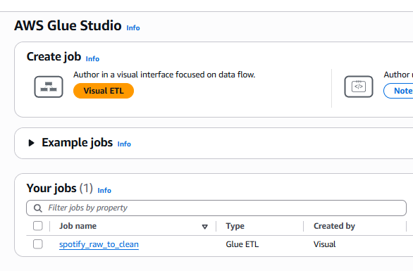
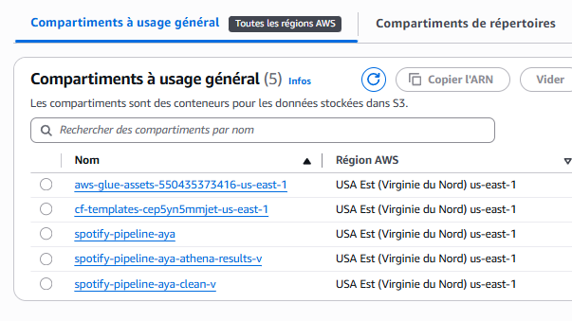
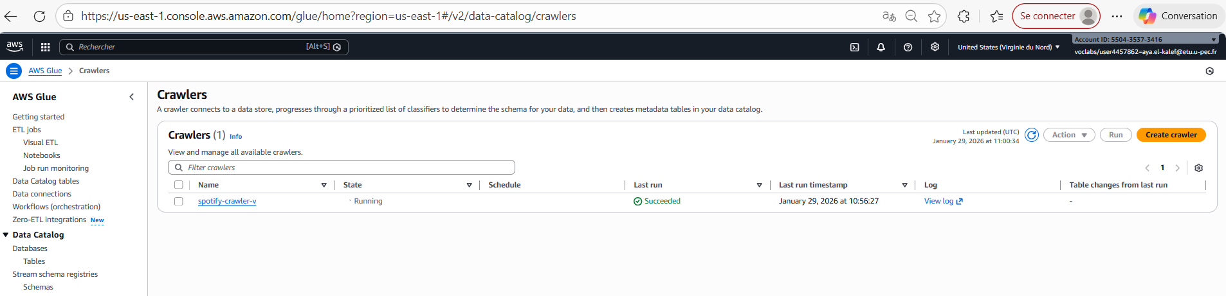
DÉMONSTRATION DU FLUX AUTOMATISÉ VIA CLOUDFORMATION

Slide 9

VISUALISATION
  TOP 20 HITS
  CHANSONS DURABLES
  TOP ARTISTES
  LABELS DOMINANTS

Slide 10
MERCI POUR VOTRE ATTENTION

